Slide 1
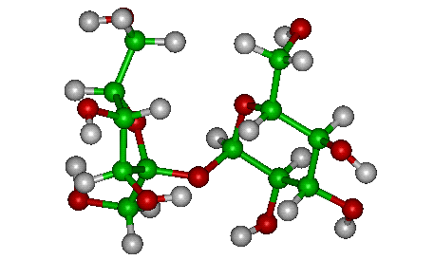
第三节 化学键
Chemical bond

Slide 2
原子间的 相互作用
非直接相邻原子之间(较弱)
(两个或多个)直接相邻原子之间强烈的相互作用
化学键

Slide 3
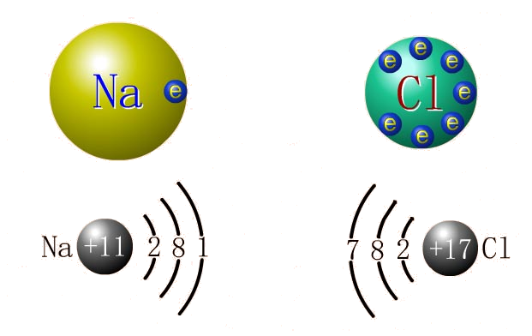
氯化钠的形成过程

Slide 4
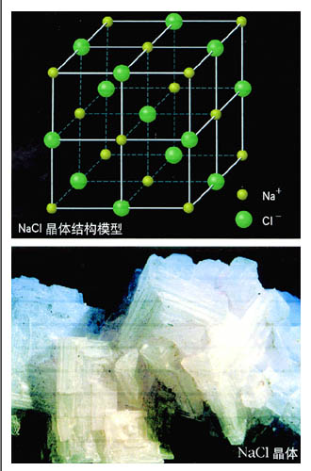

Slide 5
一、离子键
Ionic bond
使阴阳离子结合成化合物的静电作用。
成键微粒：阴阳离子
相互作用：静电作用
含有离子键的化合物就是离子化合物。

Slide 6
哪些物质能形成离子键？
1.活泼的金属元素（IA，IIA）和活泼的非金属 元素（VIA，VIIA）之间的化合物。
2.活泼的金属元素和酸根离子形成的盐
(包括铵盐)，与氢氧根形成的碱

Slide 7
二、电子式
在元素符号周围用小黑点或小叉表示最外层电子的式子叫电子式。

Slide 8
(1)原子的电子式：
··
··
Na×
×Ca×
·O·
·Mg ·
··
H ·
Cl ·
··
··
(2)阳离子的电子式：
H⁺
Na⁺
Mg²⁺
Ca²⁺
(3)阴离子的电子式: [ ]
··
··
：
[ Cl ]⁻
[ O ]²⁻
：
：
：
··
··

Slide 9
[ 练习] 写出下列微粒的电子式：
硫原子， 硫离子
··
··
[ S ]²⁻
·S·
：
：
··
··

Slide 10



(4)离子化合物的电子式：由阴、阳离子的电子式组成，但相同离子不能合并
AB型
A₂B型
2－
AB₂型

Slide 11
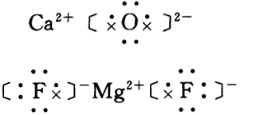

练习：
用电子式表示氧化钙、氟化镁、氧化钾

Slide 12
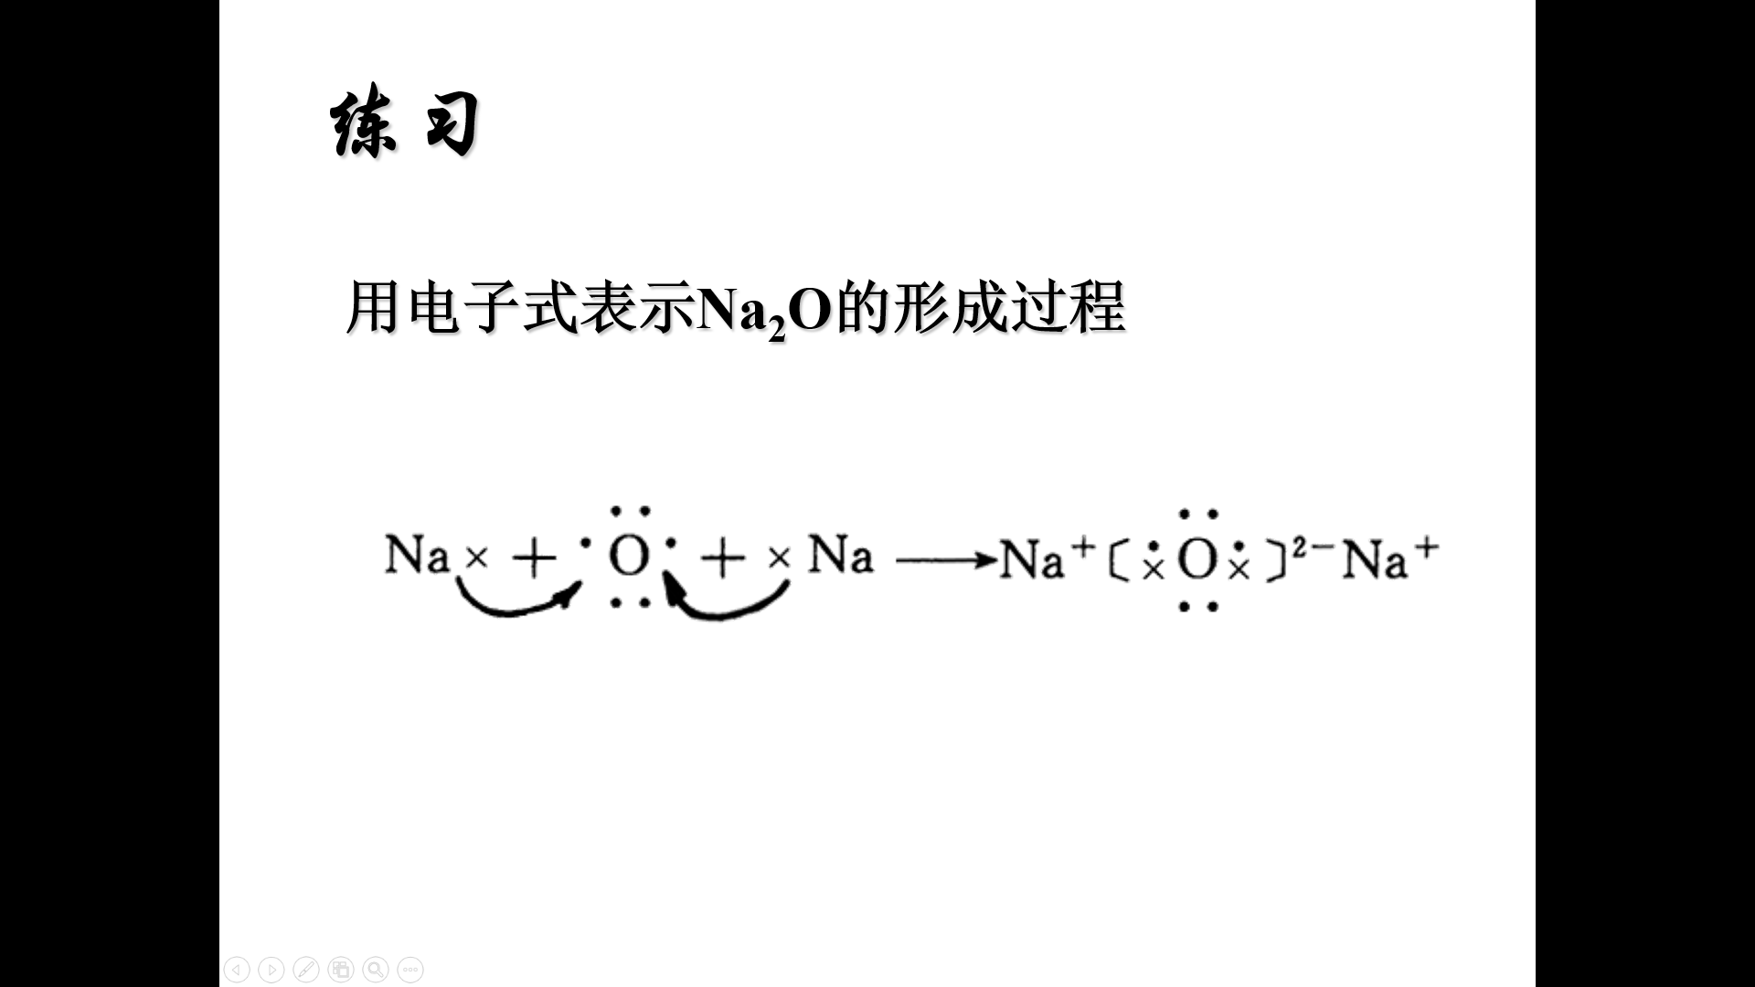
(5)用电子式表示离子化合物的形成过程
氯化钠的形成过程：
··
··
··
[ Cl ]⁻
＋
→
：
Na ·
Cl ·
Na⁺
：
··
··

Slide 13

练习
用电子式表示Na₂O的形成过程

Slide 14
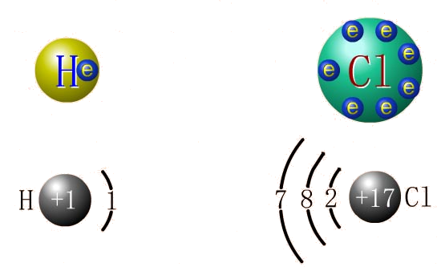
氯化氢的形成过程

Slide 15
三、共价键
Covalent bond
1.定义： 原子之间通过共用电子对所形成的相互作用。
成键元素：同种或不同种非金属元素

Slide 16
2.含有共价键的物质电子式的书写
Cl₂、HCl
练习：用电子式表示下列物质
H₂ 、 H₂O、CO₂、NH₃、CH₄、N₂

Slide 17
3.用电子式表示共价分子的形成过程
氢分子的形成：
H ·
＋
· H
→
··
H H
氯化氢分子的形成：
··
··
··
··
H ·
＋
→
H
Cl
· Cl
：
··
··

Slide 18
练习：用电子式表示下列共价分子的形成过程
··
··
··
··
碘
＋
→
I ·
· I
：
I
：
I
：
：
：
··
··
··
··
··
水
→
﹕
2 H ·
· O ·
H O H
＋
﹕
﹕
··
﹕

Slide 19
含有共价键的化合物一定是共价化合物，是否正确？
﹕
·
·
[ ]
Na
·
O
·
H
⁺
－
﹕

Slide 20
H₂和HCl都是靠共价键形成的分子，其共价键是否相同呢？
H₂
HCl
特
征
组成
同种原子
不同种原子
原子吸引电子对能力
相同
不相同
共用电子对位置
不偏向任何一个原子
偏向吸引电子能力强的原子一方
成键原子电性
不显电性
显电性
结 论
非极性键
A－A
极性键
A－B

Slide 21
4、非极性键和极性键
非极性键：两同种原子间形成的共价键是非极性共价键，简称非极性键。
极性键：两种不同的原子间形成的共价键是极性共价键，简称极性键。

Slide 22
离子键和共价键的比较
 | 离子键 | 共价键
成键微粒
成键本质
表示法
成键元素
阴、阳离子
原子
静电作用
共用电子对
以NaCl为例
以HCl为例
：
··
Na
·
·
[ ]
Cl
··
··
⁺
·
Cl
·
－
H
：
··
典型的金属元素、典
型的非金属元素之间
同种或不同种非金属元素之间

Slide 23
判断下列哪些物质中含有共价键
1.MgCl₂ 2.Br₂
3.H₂O 4.NH₃
5.H₂O₂ 6.CO₂
7.NaOH 8.Na₂O₂

Slide 24
概念
_{离子化合物：含有离子键的化合物；}
_{共价化合物：只含共价键的化合物。}

Slide 25
三、化学键
Chemical bond
相邻的两个或多个原子(或离子)之间强烈的相互作用叫做化学键。
用化学键的观点分析化学反应过程，本质上就是旧化学键断裂和新化学键形成的过程。

Slide 26
四、分子间作用
1.概念：把分子聚集在一起的作用力叫分子间作用力，又称为范德华力。
弱作用力，范围很小。
一般来说，对于组成和结构相似的物质，相对分子质量越大，分子间作用力越大，物质的熔沸点也越高。

Slide 27
五.氢键
Hydrogen bond
1、氢键不是化学键，比化学键弱，比分子间作用力稍强。
2、分子间形成的氢键会使物质的熔沸点升高。
3、通常N、O、F这三种元素的氢化物易形成氢键。

Slide 28
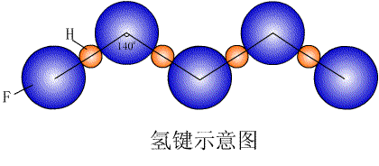
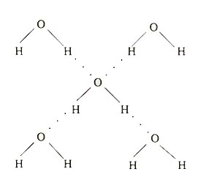

Slide 29
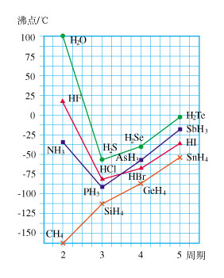

Slide 30
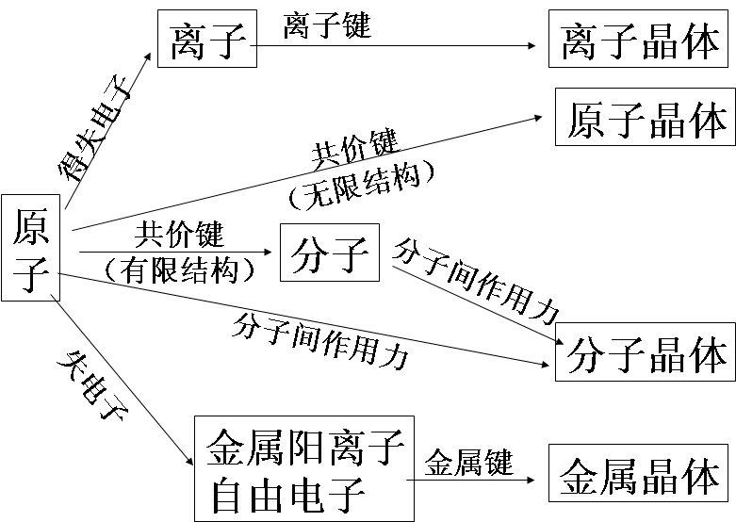
Notes:
功利的说，对后有机化合物的物理性质讲解有帮助！对学生认识发展上有思维深化的作用，并能从微观原子延生到宏观的晶体

Slide 31
NaCl晶体结构示意图
Ionic crystal
Na⁺
Cl⁻
在NaCl晶体中，
每个Na⁺同时
吸引6个Cl⁻,
每个Cl⁻ 同时
吸引6个Na⁺。

Slide 32
Atomic crystal
金刚石结构示意图
C原子
正四面体结构单元
金刚石是以碳碳单键结合而成的正四面体的空间网状结构。

Slide 33
Molecular crystal
干冰结构示意图
CO₂ 分子
每个二氧化碳分子周围有12个二氧化碳分子。

Slide 34
Metallic crystal
金属原子
自由电子

